Slide 1
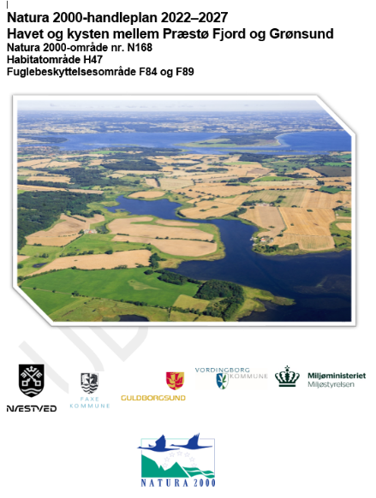
Natura 2000 handleplaner 2022-2027
Carsten Horup 26-02-2024

Slide 2
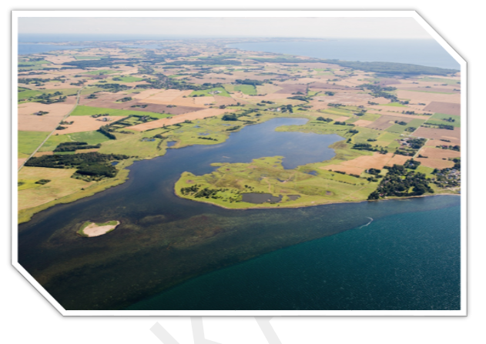
Oplæg
Baggrund
Kort om Natura 2000 planlægning
Natura 2000 handleplaner – områder og involverede myndigheder
Indhold i udkast til Natura 2000-handleplaner
Proces og høringsperiode

Slide 3
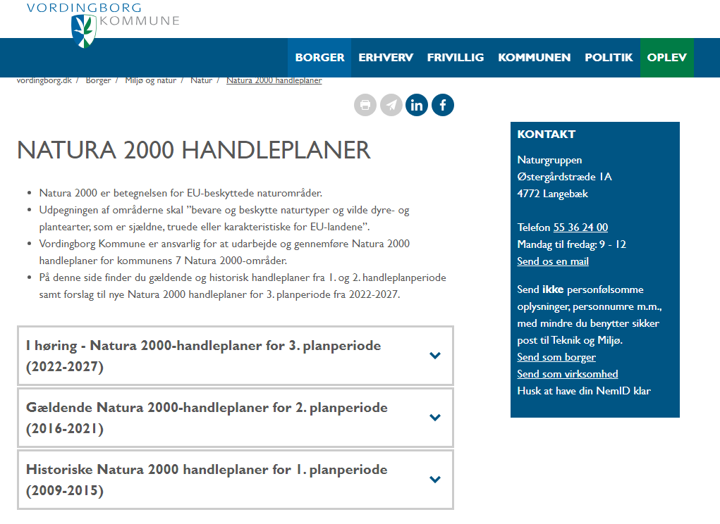
baggrund
Natura 2000-handleplaner for 3. planperiode 2022-2027 sendes nu i høring
Høringsperiode: 3. marts til 28. april 2024.
Høringssvar til natur@vordingborg.dk eller via https://mst.dk/erhverv/rig-natur/naturindsatser/natura-2000/natura-2000-planlaegning-2022-2027 .
Udkast til Natura 2000 handleplaner ses på Vordingborg Kommunes hjemmeside:
https://www.vordingborg.dk/borger/miljo-og-natur/natur/natura-2000-handleplaner/

Slide 4
Kort om Natura 2000 planlægningen
Staten/Miljøstyrelsen overvåger og kortlægger naturtilstanden for arter og naturtyper i kommunens Natura 2000-områder – NOVANA-programmet.
Staten/Miljøstyrelsen udarbejder og offentliggør resultaterne af overvågningen i en basis-analyse om arter og naturtypers tilstand.
På baggrund af basisanalysen udarbejder Staten/Miljøstyrelsen Natura 2000-planer. Det sker hvert 6. år.
Statens Natura 2000-plan for 2022-2027 blev udgivet 3. juli 2023.
Kommunerne har derefter ét år til at udarbejde Natura 2000 handleplaner for hvert Natura 2000-område. D.v.s. senest 3. juli 2024.
Basisanalyser og Natura 2000 planer ses på www.mst.dk

Slide 5
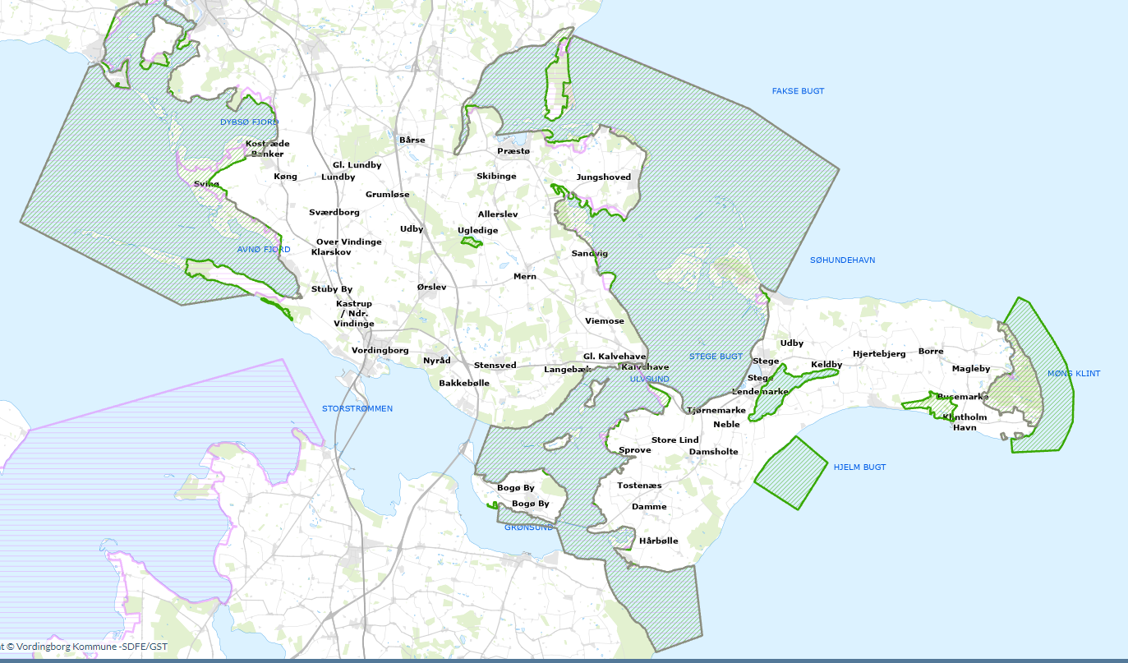
N2000 handleplaner – områder og involverede myndigheder
7 N2000 områder og 7 handleplaner i Vordingborg Kommune

Slide 6
Myndigheder:
Kommunerne: Handleplaner for lysåben natur og arter på ikke-fredskovspligtige arealer
Miljøstyrelsen: Handleplaner for skov-bevoksede fredskovspligtige N arealer (2022-2033)
Naturstyrelsen laver indsatsplaner for egne arealer. Indsættes i endelige handleplaner
SAMLES I ÈN HANDLEPLAN
N168: ”Havet og kysten mellem Præstø Fjord og Grønsund”.
(Miljøstyrelsen, Næstved, Faxe, Guldborgsund og Vordingborg Kommune)
N169: ”Havet og kysten mellem Karrebæk Fjord og Knudshoved Odde”.
(Miljøstyrelsen, Næstved og Vordingborg Kommune)
N171: ”Klinteskoven og Klinteskov Kalkgrund”. (Miljøstyrelsen og Vordingborg Kommune)
N172: ”Lekkende Dyrehave”. (Miljøstyrelsen og Vordingborg Kommune)
N180: ”Stege Nor”. (Vordingborg Kommune)
N181: ”Oreby skov”. (Miljøstyrelsen og Vordingborg Kommune)
N183: ”Busemarke mose og Råby sø”. (Vordingborg Kommune)

Slide 7
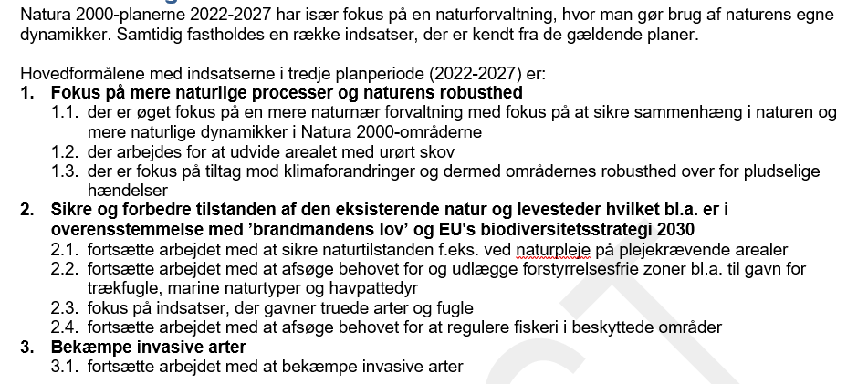
Ny Natura 2000 indsats 2022 - 2027

Slide 8
Dertil foreskriver Natura 2000-planerne et særligt fokus i de enkelte Natura 2000-områder.
Eksempel: N168: ”Havet og kysten mellem Præstø Fjord og Grønsund” er der særligt fokus på:
Forbedring af levesteder for brushane, klyde og havterne
Indsatser på hedearealer
Bekæmpelse af invasive arter
Udtagning af lavbundsjorde til gavn for en række arter, udledning af CO2 samt et renere vandmiljø.
For område nr. N171: ”Klinteskoven og Klinteskov Kalkgrund” er der særligt fokus på:
Sikre og udvide kalkoverdrev og tørt kalksandsoverdrev og skabe store sammenhængende naturområder via gennemførelse af LIFE ORCHIDS
Skovnaturtype bevarende drift og pleje

Slide 9
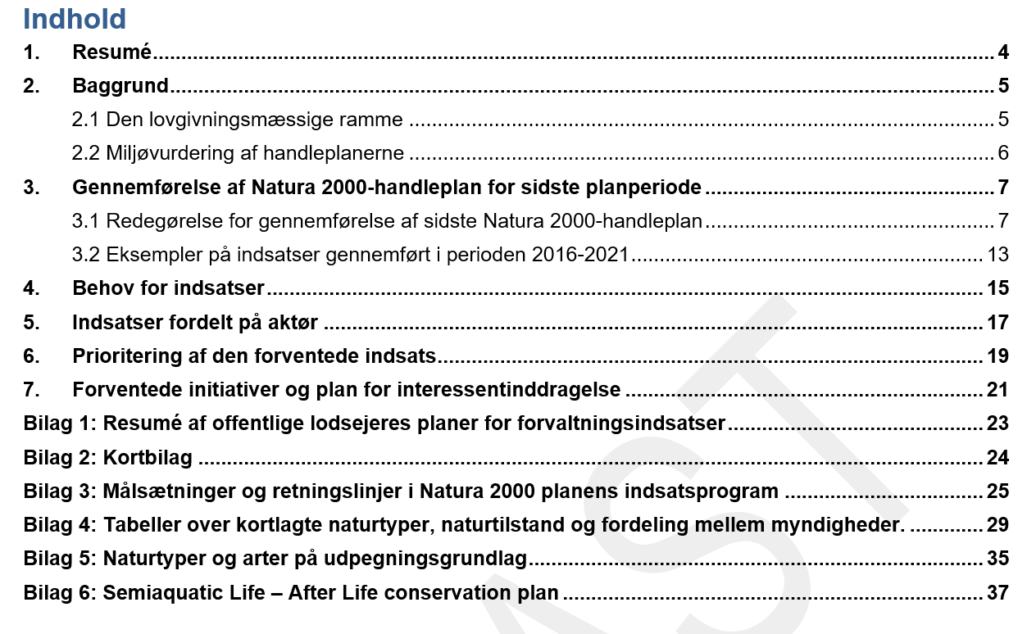
Indhold i Natura 2000 handleplanerne

Slide 10
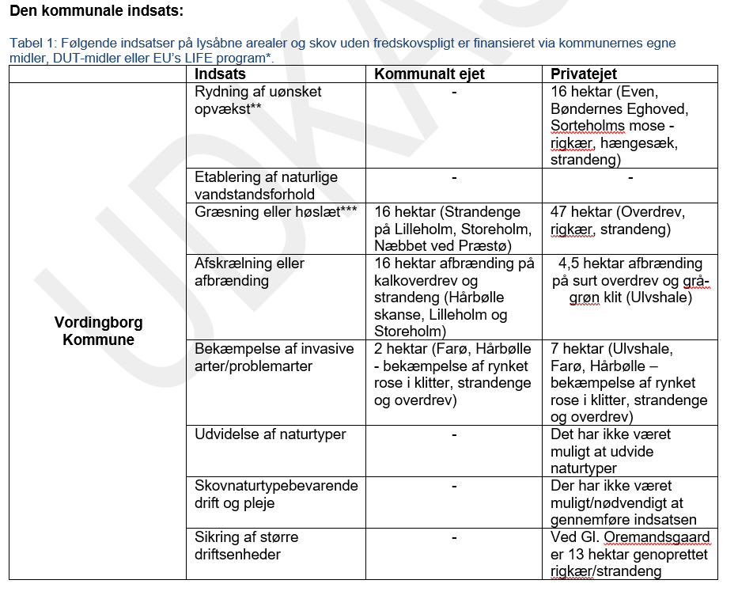
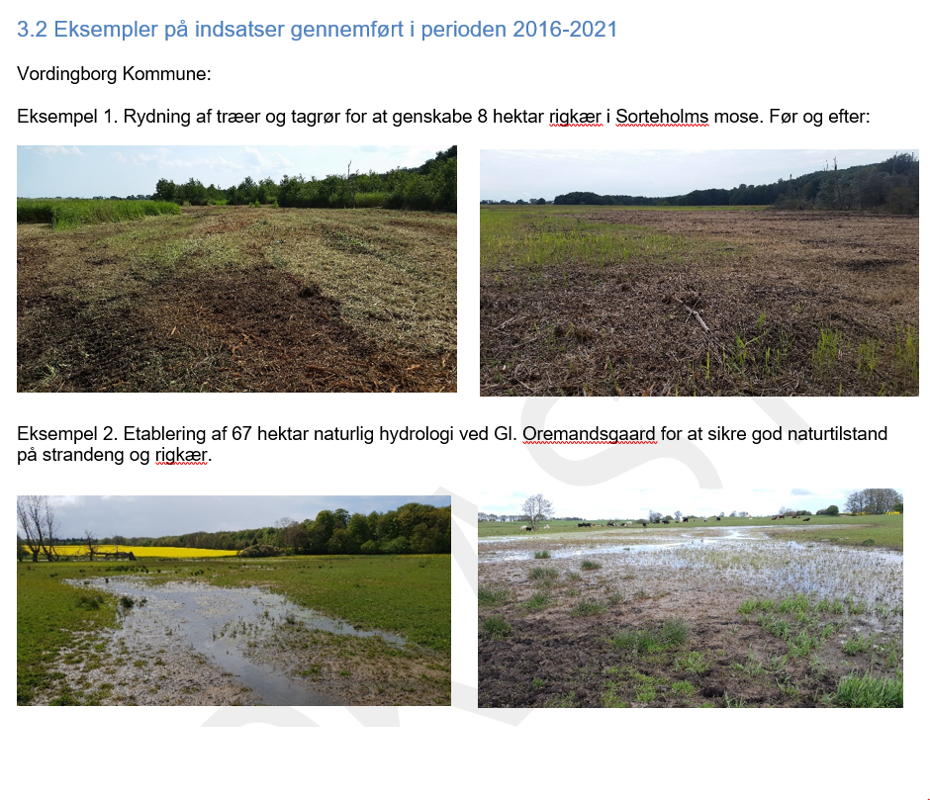
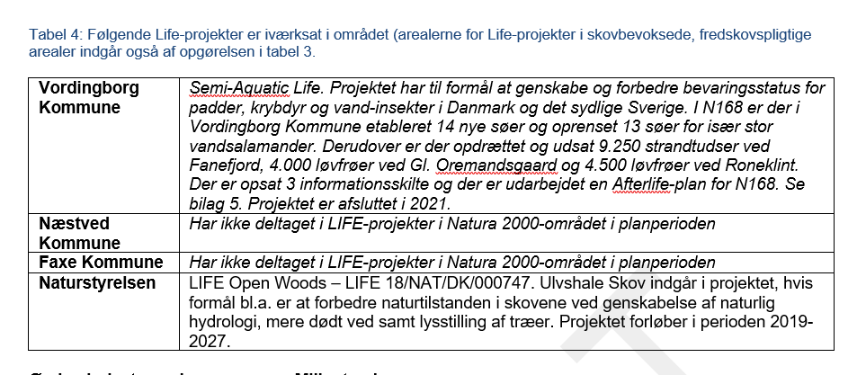
Gennemførelse af indsats i forrige planperiode 2016-2021

Slide 11
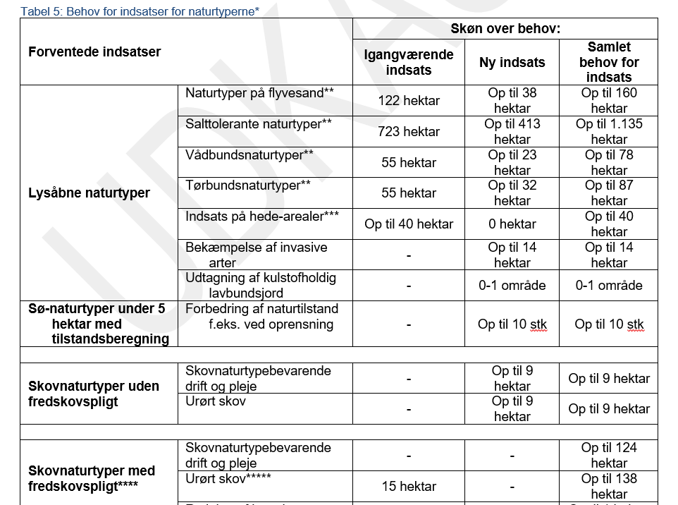
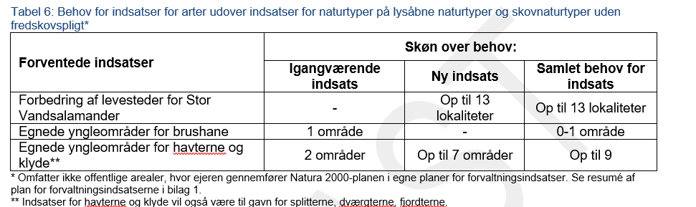
Behov for indsatser

Slide 12
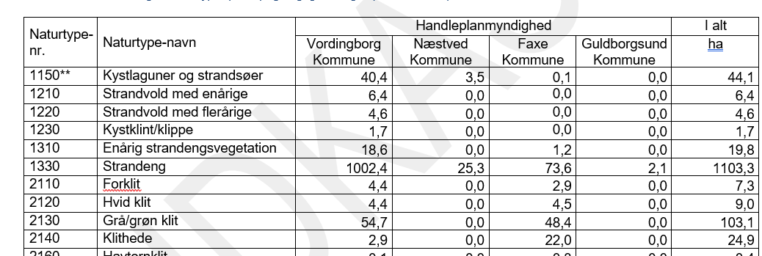
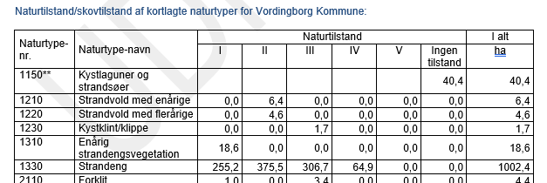
Fordeling af indsatser på myndighed

Slide 13
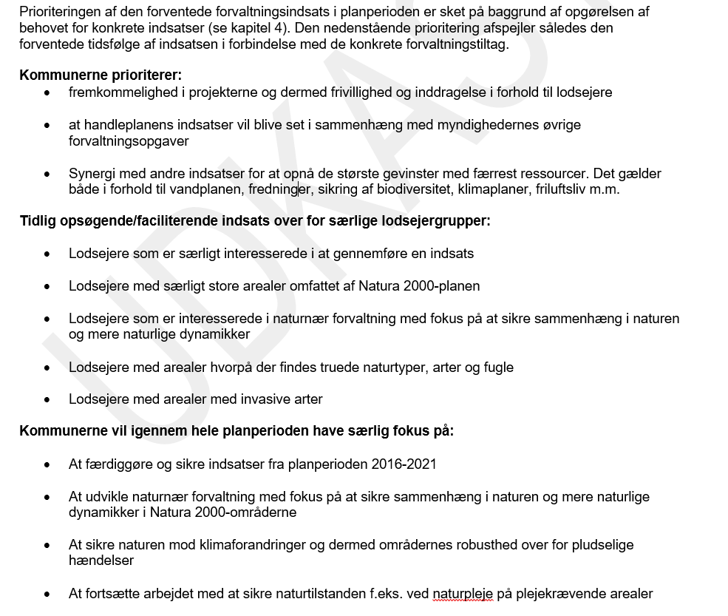
Prioritering af indsatser:

Slide 14
Prioritering af indsatser:

Slide 15
Prioritering af indsatser:

Slide 16
Prioritering af indsatser:

Slide 17
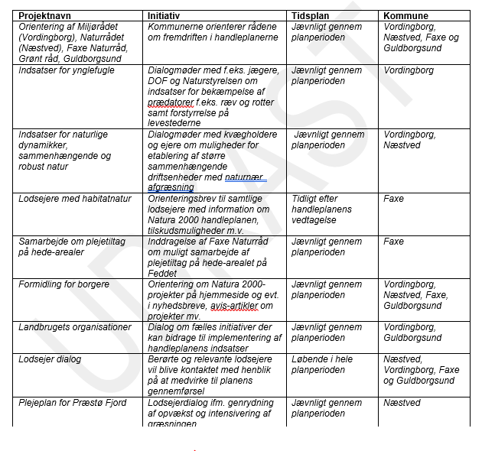
Plan for interessent-inddragelse og forventede initiativer:

Slide 18
Proces og Høringsperiode
Høringsperiode: 3. marts til 28. april 2024.
Høringssvar til natur@vordingborg.dk eller https://mst.dk/erhverv/rig-natur/naturindsatser/natura-2000/natura-2000-planlaegning-2022-2027 for N171, N172 og N181
Herefter hvidbog, endelig politisk godkendelse, udsendelse af handleplaner senest 3. juli 2023
Udkast til Natura 2000 handleplaner ses på Vordingborg Kommunes hjemmeside:
https://www.vordingborg.dk/borger/miljo-og-natur/natur/natura-2000-handleplaner/

Slide 19
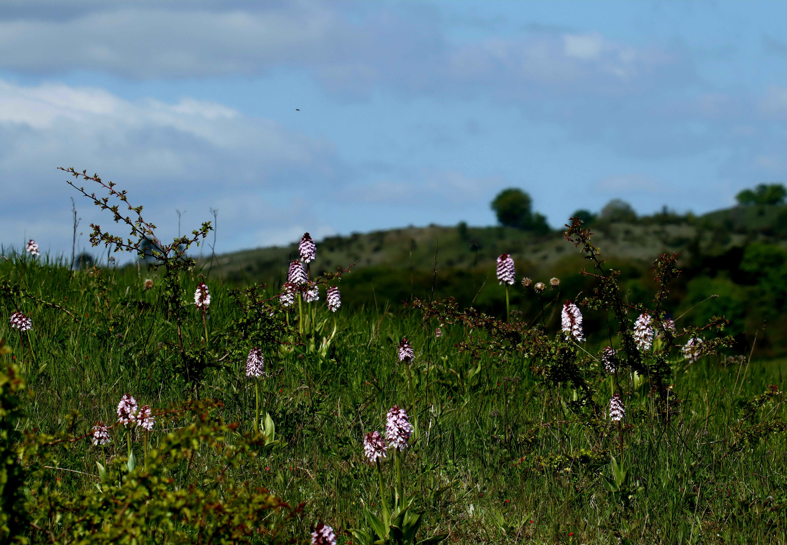
Tak og god læselyst!

